Slide 1
Tecnologia da Informação Sistema de Irrigação Automático
BandTec Digital School
Profº Alex Barreira
Allan Tavares Nunes – RA 52001
Fernanda Coutinho – RA 52097

Slide 2
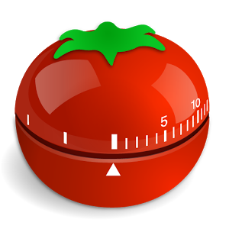



O que você deseja fazer em casa que tem relação com tecnologia.
O objetivo é criar e desenvolver um Sistema de Irrigação Automático para hortas verticais e móveis.
Objetivos

Slide 3

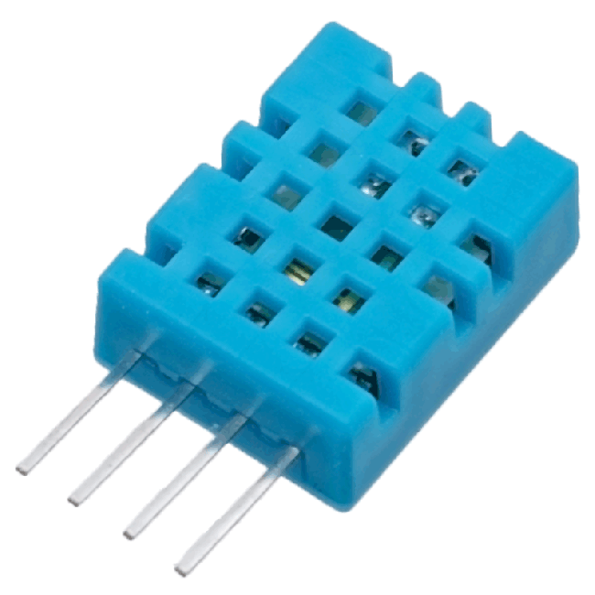
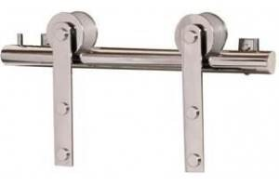
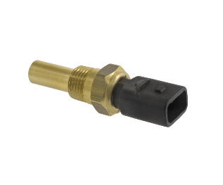
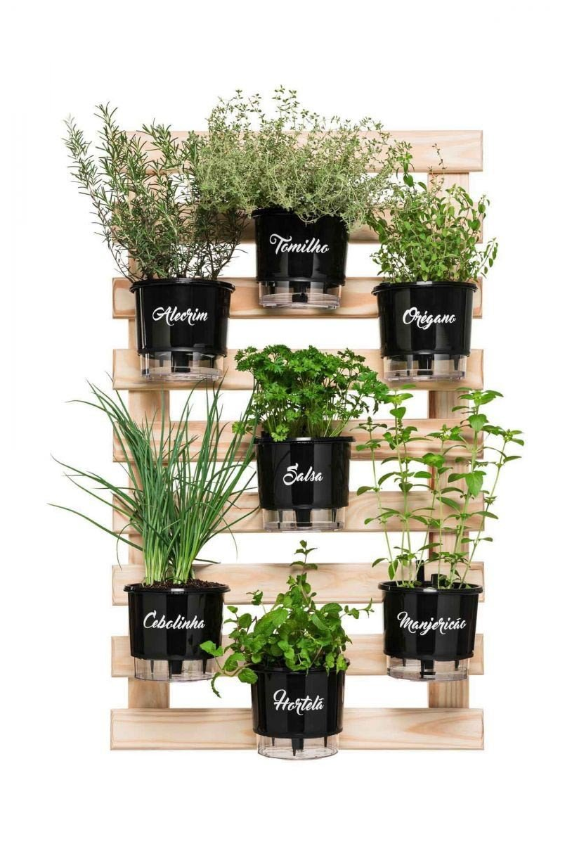
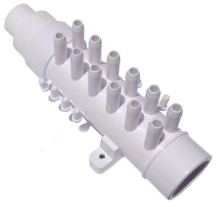
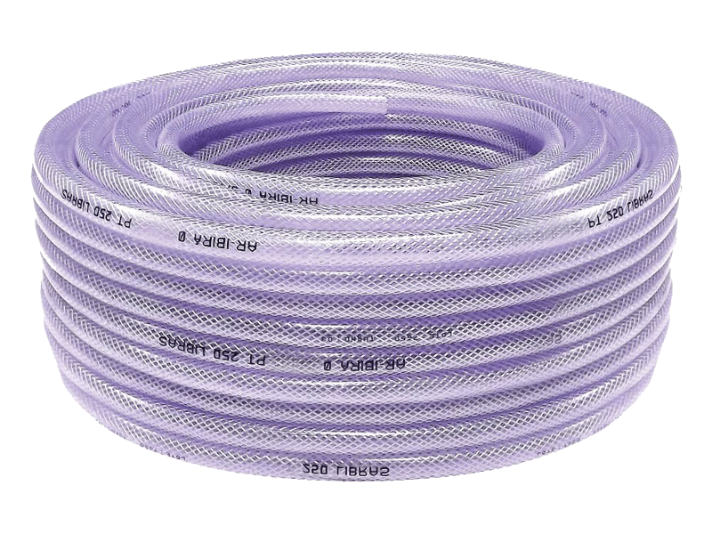
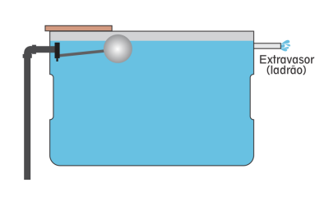
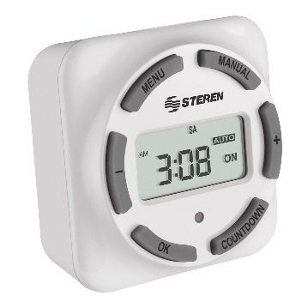
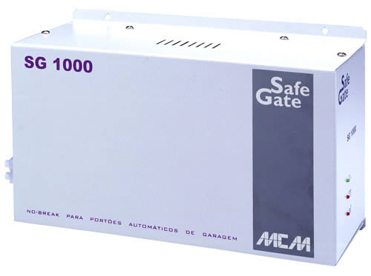
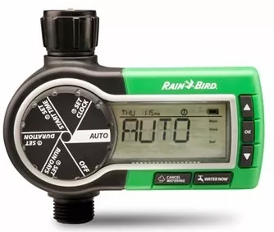
Estruturas, Tecnologias e Funcionamento
- Estrutura de madeira/ferro (2);
- Mangueira transparente;
- Distribuidor de água;
- Suporte de correr com rodas (automatizado);
- Tanque para armazenamento de água;
- Timer;
- Sensores de temperatura;
- Sensores de umidade;
- Cata-vento;
- Torneira digital;
- No Break.
- Timer (irrigação, recolhimento e saída para claridade);
- Sensores de temperatura;
- Sensores de umidade;
- Cata-vento (mandar informação para o timer);
- Torneira digital;
- Baterias.

Slide 4
Obrigado!
Comprem nosso produto, pls

